Slide 1


Del Dato al Bienestar Estratégico
Resultados del Análisis de Bienestar y Energía del Colaborador.
Raul Pachu Hamad
Ledo Peréz
Ana Belen Rivero Moreno

Slide 2



Contexto:
Somos el equipo de reto final de la formación en big data.
Ledo Peréz
Raul Hamad
Ana Belen
Nuestra Misión:
Transformar los datos de bienestar en una herramienta de gestión estratégica.
Nuestro rol en este proyecto:
●Modelado: Garantizar la calidad, fiabilidad e información.
● Visualización: Creación de un dashboard dinámico en Power BI.
● Valor: Transformar los datos en información útil para la toma de decisiones.

Slide 3
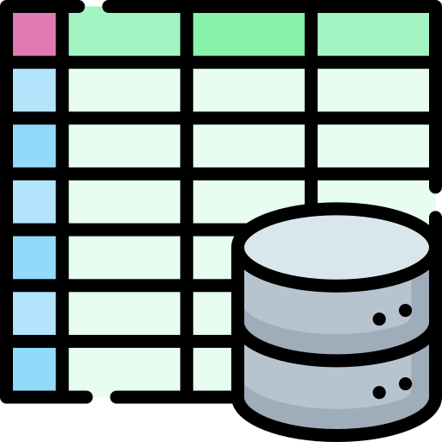

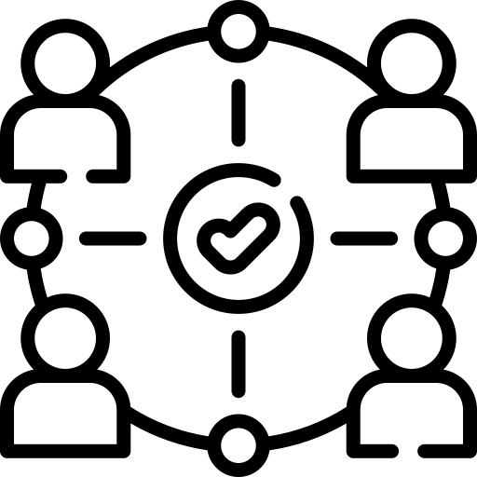


Abordaje del Reto: Del Cuestionario a la Estrategia
Nuestro Reto
  Tomar una base de datos
  Medir y analizar el bienestar y la energía del equipo.
  Identificar riesgos y prioridades de acción para la empresa.
Lo que Entregamos
  Un dashboard interactivo en Power BI para la toma de decisiones continua.
  Un informe con recomendaciones y acciones a priorizar, basado en datos.

Slide 4
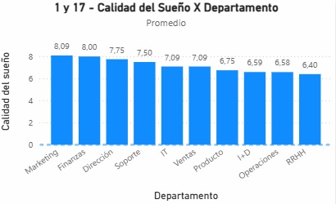
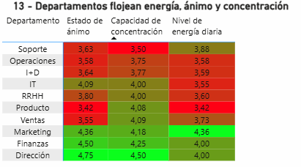
Detección temprana de sobrecarga o fatiga
Correlación Directa
Los departamentos con mejor calidad de sueño son sistemáticamente los que reportan mayor estado de ánimo, mayor capacidad de concentración y más energía diaria.
El Valor
Esto demuestra que las acciones de bienestar no son un gasto, sino una inversión directa en la capacidad cognitiva del equipo.

Slide 5
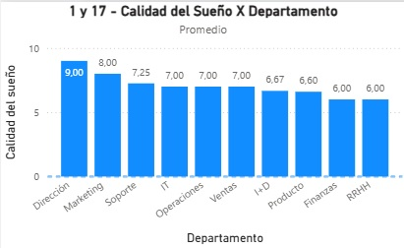
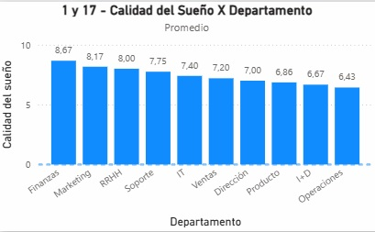
Detección temprana de sobrecarga o fatiga
Lo mismo gráfico con filtro apenas para Género Mujer
Lo mismo gráfico con filtro apenas para Género Hombre

Slide 6
Detección temprana de sobrecarga o fatiga
Preguntas Clave
¿Existe una carga de trabajo desproporcionada (gestión de hogar, tareas fuera de horario) que esté afectando específicamente la capacidad de desconexión de las mujeres en estos departamentos?
¿Los indicadores de Calidad de Sueño y Carga Laboral, al cruzarse, revelan una brecha de equidad en la compensación o una distribución desigual de tareas de alta presión?
¿Las mujeres de RRHH y Finanzas están percibiendo un menor apoyo de sus superiores o del equipo, lo cual incrementa su nivel de estrés y reduce su descanso?
¿Esta disparidad en el bienestar se correlaciona con la percepción de menores Oportunidades de Aprendizaje y Crecimiento en estos grupos?

Slide 7
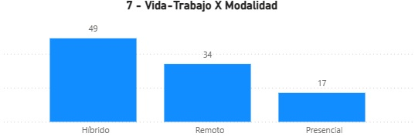
Análisis del Equilibrio Vida-Trabajo
Correlación Directa
Analizamos cómo las diferentes modalidades de trabajo impactan en la sostenibilidad del empleado. El modelo Híbrido se destaca como la opción más exitosa para fomentar el equilibrio.
El Valor
La modalidad Híbrida logra la mejor gestión del balance vida-trabajo, demostrando que la flexibilidad medida funciona.

Slide 8
Análisis del Equilibrio Vida-Trabajo
Preguntas Clave
¿La modalidad Presencial quita demasiada autonomía y control sobre el horario de trabajo, haciendo que el equilibrio personal/laboral sea difícil de manejar?
¿El tiempo de ir y volver de la oficina, sumado a un horario fijo, deja a los empleados Presenciales sin tiempo suficiente para atender sus asuntos personales o familiares?
¿La forma en que se gestiona y supervisa a las personas en la oficina (Presencial) es más pesada o agobiante que en la modalidad Híbrida?
¿Sienten los empleados que el día que pasan en la oficina (Presencial) es realmente productivo y que justifica el esfuerzo, o están haciendo tareas individuales que podrían hacer mejor en casa?

Slide 9

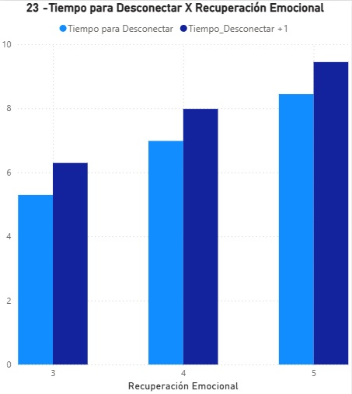
De la Desconexión a la Sostenibilidad Emocional
Correlación Directa
Para asegurar que los empleados sigan productivos y no se fatiguen, debemos proteger su capacidad para desconectar. Es el predictor más fuerte de la salud mental.
El Valor
El modelo prueba que si la empresa logra mantener o aumentar esa media de Desconexión (actualmente en 7), la Recuperación Emocional de la plantilla se mantiene estable.

Slide 10
De la Desconexión a la Sostenibilidad Emocional
Preguntas Clave
¿Los líderes y jefes de equipo están dando un buen ejemplo al evitar enviar mensajes o correos electrónicos fuera del horario de trabajo?
¿La cantidad de trabajo es tan grande que la gente tiene que trabajar más horas, lo que les impide desconectar y descansar bien?
¿Qué equipos o formas de trabajo (Presencial, Híbrido) están teniendo más problemas para desconectar?
Si el descanso es la clave para que la gente esté bien, ¿debemos enfocarnos en crear reglas que protejan ese tiempo, en lugar de gastar en beneficios que no resuelven el problema de fondo?

Slide 11
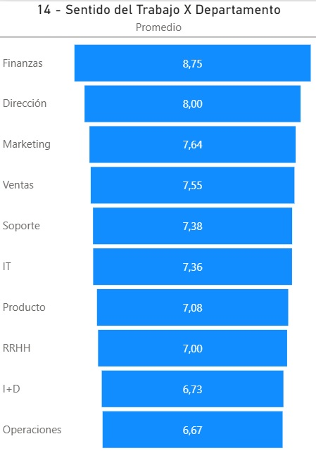
El Motor de la Motivación – Productividad Duradera
Correlación Directa
Destaque el/los departamentos con la mayor media de Sentido del Trabajo. La baja puntuación indica que el personal puede no ver cómo su trabajo diario contribuye al objetivo final de la empresa. Esto es un riesgo de rotación silenciosa.
El Valor
Intervenir en Operaciones para mejorar el Sentido del Trabajo mejorará la retención y reducirá el coste de formación de nuevos empleados.

Slide 12
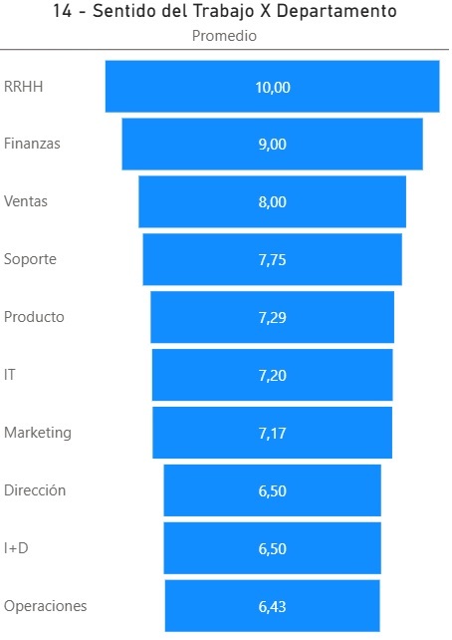
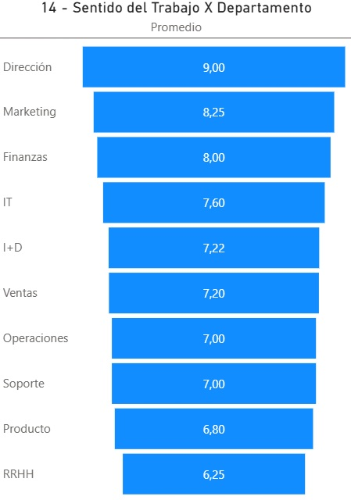
El Motor de la Motivación – Productividad Duradera
Lo mismo gráfico con filtro apenas para Genero Hombre
Lo mismo gráfico con filtro apenas para Genero Mujer

Slide 13
El Motor de la Motivación – Productividad Duradera
Preguntas Clave
¿Los hombres en los equipos de Dirección y RRHH sienten que sus tareas actuales son estratégicas y que están alineadas con las prioridades reales de la empresa?
¿Podemos ayudar a la gente de Operaciones a ver de forma clara y constante cómo su trabajo diario ayuda directamente a los clientes o al éxito final de la empresa?
Considerando que el Sentido del Trabajo es un problema de liderazgo en RRHH y un problema estructural en Operaciones, ¿cuáles son los planes de acción diferenciados que implementaremos en cada uno?
¿La baja motivación en Operaciones y la disparidad de género se deben a una falta de reconocimiento visible o a la ausencia de oportunidades claras de crecimiento profesional en esos equipos?

Slide 14

El Dashboard: Su KPI en Tiempo Real
El Power BI ya no es un reporte, sino una herramienta de gestión continua que permite monitorear el pulso de la organización de forma proactiva.
Transforma el área de RRHH en un motor de datos para la toma de decisiones ejecutivas.

Slide 15




Prioridad 1: Proteger la Desconexión
Reforzar Cultura de Límites
La desconexión es el principal factor de Recuperación Emocional. El modelo Híbrido es un éxito, el Presencial es el riesgo.
Entrenar a Líderes
Evitar enviar mensajes fuera del horario y revisar el valor del día Presencial para proteger el bienestar del equipo.
Resultado: Elimina el riesgo de burnout y optimiza las políticas de flexibilidad.

Slide 16
Prioridad 2: Auditoría de Equidad
Auditoría de Equidad y Liderazgo
Disparidades de género en Dirección y RRHH requieren acción urgente.
Baja en el Sueño (Mujeres)
Sentido del Trabajo (Hombres)
Carga de trabajo desigual
Desalineamiento estratégico
Resultado: Reduce el riesgo de rotación en puestos clave y garantiza la equidad interna.

Slide 17
Prioridad 3: Focalizar Recursos
Focalización Estratégica en el Riesgo
Dejar de invertir en acciones de bienestar genéricas e invertir solo en los Clusters de Riesgo y en el departamento de Operaciones.
En Operaciones, centrarse en la Comunicación del Propósito y el Reconocimiento. En los Clusters, intervenir con acciones específicas para concentración y ánimo.
Resultado: Garantiza el máximo retorno sobre la inversión (ROI) en bienestar

Slide 18

¡Gracias por su tiempo y atención!
Esperamos que esta herramienta se convierta en la voz objetiva de sus colaboradores.

